Slide 1
Давид Самойлов. «Люблю обычные слова…»
Люблю обычные слова,
Как неизведанные страны,
Они понятны лишь сперва,
Потом значенья их туманны.
Их протирают, как стекло,
И в этом наше ремесло.
Какие слова доказывают мысль о том, что слово – это тайна?
Какие изобразительно-выразительные средства использует автор для доказательства этой мысли?
О каком «ремесле» говорит автор?

Slide 2
Тема занятия
Загадки
этимологии

Slide 3
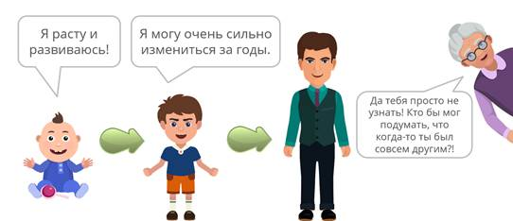
Слова чем-то похожи на людей. Как и люди, они могут очень сильно измениться за годы.

Slide 4
Этимология – раздел науки о языке, который изучает происхождение слов.
Название этого раздела науки происходит от греческого «этимо» − «истинное значение слова» и «логос» − «учение».
Этимология поясняет, откуда появилось слово, как оно выглядело и что обозначало раньше.

Slide 5
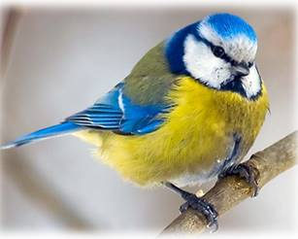
Но ведь синица совсем не синяя! Она жёлтая с чёрным. Раньше синицей называли немного другую птицу – лазоревку.

Slide 6
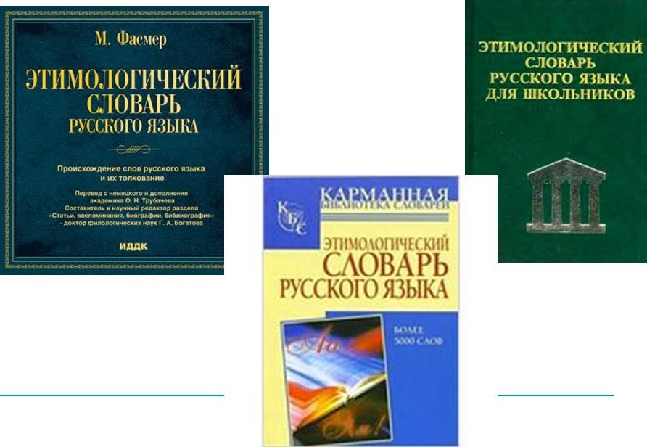
Этимологические словари

Slide 7
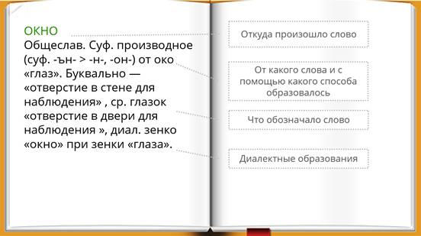
Слово «окно» в словарной статье

Slide 8
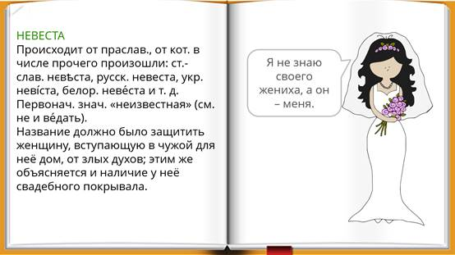
Происхождение слова «невеста»

Slide 9
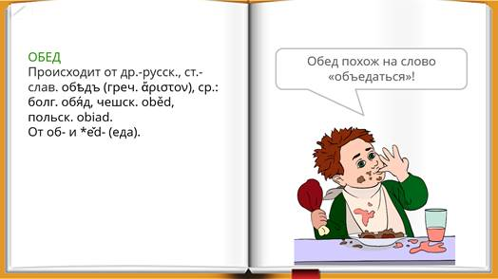
А вот и слово «обед»

Slide 10
в…тамин, с…лдат, м…мориал, ф…нетика, к…питан.
Витамин –международный учебный термин, образованный из латинского «вита» -«жизнь» и обозначающий: «вещество, необходимое для жизни».
Солдат - Наёмник, состоящий на службе за определённую плату, жалованье.
Сольдо - денежная единица, которая существовала в Италии
Слова мемориал, мемориальный, мемуары, мемуарный, меморандум восходят к латинскому корню «memor»(«память»).

Slide 11
Попробуйте объяснить происхождение слов:
Животное
Лисица
Медведь
Воробей
Ворона
Петух

Slide 12
.
Животное – от старославянского «животъ» – жизнь.
Лисица – именно названа лисой, лисицей, т.к. образованно это слово от слова «лис». До сих пор у нас кое-где бытуют слова «лисый» – желтоватый, «залисеть» – пожелтеть. Т.е. лисицей прозвали зверя за жёлтую шерсть.
Медведь – образованно от слов «мёд» и «ведает». Т.е. зверь знающий где найти в лесу мёд.
А высоко в небе…
Воробей – слово восходит к древней основе вор-. От неё образованны такие слова как «ворота, забор». Наверное, за то воробей получил своё название, что издавна вертелся возле человеческого жилья, на воротах, на заборах сидел.
Ворона – прилагательное вороной, образованное от основы ворон, означало «черный». В индоевропейских языках родственное слово значило «жечь, сжигать, обгорать, делаться черным».
Петух – прозвали так за способность к пению. Т.е. петух образованно от слова петь.

Slide 13
На примере данных слов докажите, что с помощью этимологического анализа можно объяснить правильное их написание.
Зн…менитый (ист. знамя),
препод…ватель (ист. дать),
зн…комится (ист. знать),
во…образить (ист. образ),
раздр…жать (ист. дразнить),
насл…ждаться (ист. сладкий),
просв…щение (ист. свет).

